Slide 1

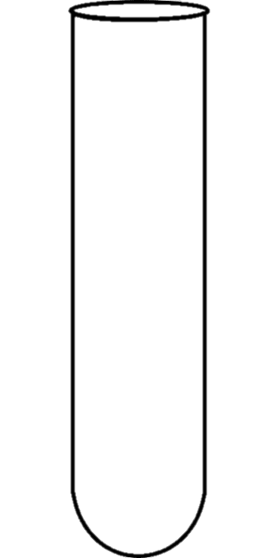
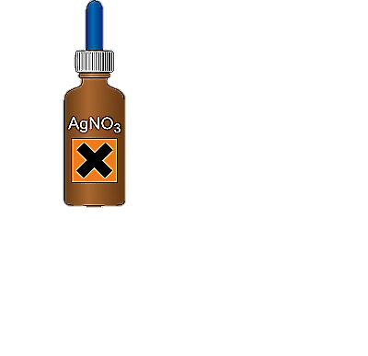
تفاعل محلول حمض كلور الماء مع معدن الحديد
انطلاق غاز
محلول حمض
كلور الماء
تغير لون المحلول
(أخضر فاتح )
HCl
برادة
الحديد

Slide 2


عود ثقاب مشتعل
فرقعة خفيفة
الكشف عن الغاز المنطلق :
إذا الغاز المنطلق هو غاز الهيدروجين H₂
تفاعل محلول حمض كلور الماء مع معدن الحديد

Slide 3
الكشف عن المحلول الشاردي الناتج :
الشمس
راسب (أبيض يسود في وجود الضوء)
راسب (أخضر فاتح)
الكاشف 1
محلول هيدروكسيد
الصوديوم الصودا
الكاشف 2
محلول نترات الفضة
شاردة
الحديد الثنائية
Fe²⁺
شاردة
الكلور
Cl⁻
NaOH
AgNO₃
تفاعل محلول حمض كلور الماء مع معدن الحديد

Slide 4
إذا المحلول الشاردي الناتج هو : كلور الحديد الثنائي:
محلول كلور الحديد الثنائي :
_{(aq)}(Fe²⁺ ;2 Cl⁻)
تفاعل محلول حمض كلور الماء مع معدن الحديد

